Slide 1

Учитель начальных классов: Крехова А.Ю.
Весна – красна
идёт!
Будит ласково весна
Всю природу ото сна.

Slide 2

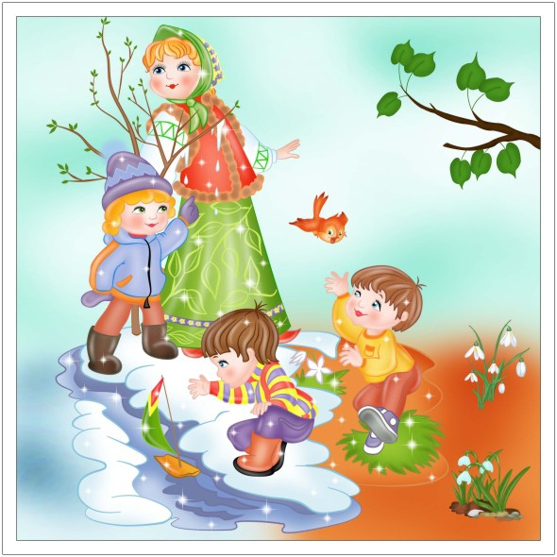
Признаки весны:
Самый главный признак приближающейся весны – это увеличение светового дня. Ночи становятся короче, а дни – длиннее.
Солнце светит очень ярко, согревая своим теплом все вокруг.
Небо перестает хмуриться, оно меняет свою окраску, становится насыщенно-синим, бездонным.
Температура воздуха поднимается выше нулевой отметки на термометре, постепенно прогревается и почва.
Начинают таять сосульки на крышах домов, снег становится рыхлым, темнеет.

Slide 3
Народные приметы весны
Увидел скворца - знай: весна у порога.
Коли прилетели дрозды, значит морозов уже не будет.
Зяблик летит к холодам, а жаворонок к теплу.
Если с крыш висят длинные сосульки то и весна будет длинной.
На небе синие облака - то это к теплу и дождю.
Черёмуха цветёт – к похолоданию!
Весной паутины много – на жаркое лето.
Если из березы течет много сока - то лето будет дождливым.
Март сухой, апрель сырой, май холодный – год хлебородный.

Slide 4
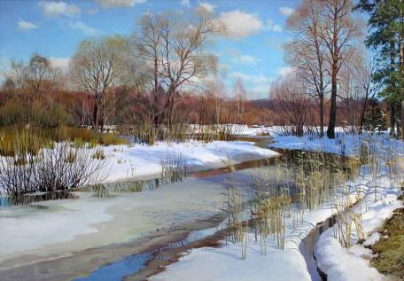
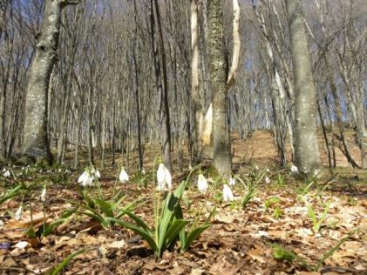
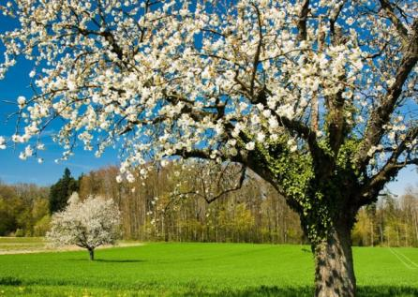
Весной природа пробуждается
март апрель май

Slide 5

Весенние праздники
8 марта – Международный Женский День
1 апреля – день Смеха
5 апреля – Вербное воскресенье
7 апреля - Праздник Благовещения Пресвятой Богородицы
19 апреля – Православная Пасха
23 апреля – день книги
1 мая – праздник весны и труда
9 мая – День Победы

Slide 6
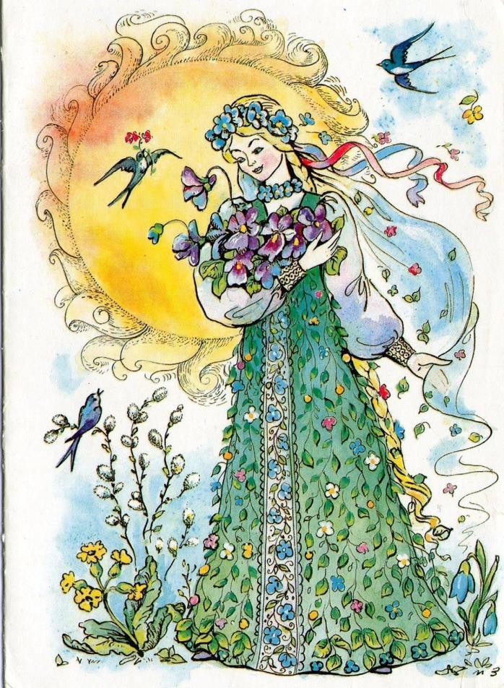
Уж тает снег, бегут ручьи,
В окно повеяло весною…
Засвищут скоро соловьи,
И лес оденется листвою!
Чиста небесная лазурь,
Теплей и ярче солнце стало,
Пора метелей злых и бурь
Опять надолго миновала…
Алексей Плещеев

Slide 7
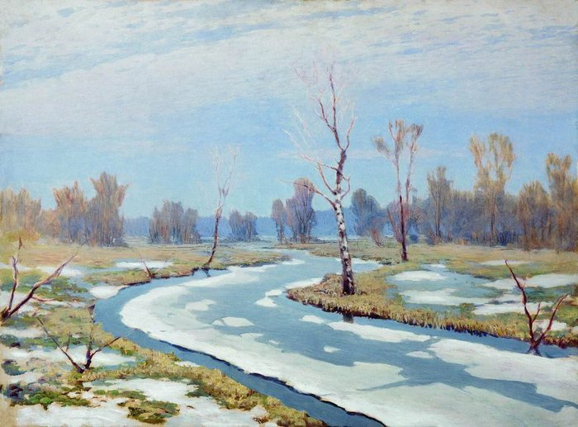
А. Куинджи «Ранняя весна»

Slide 8
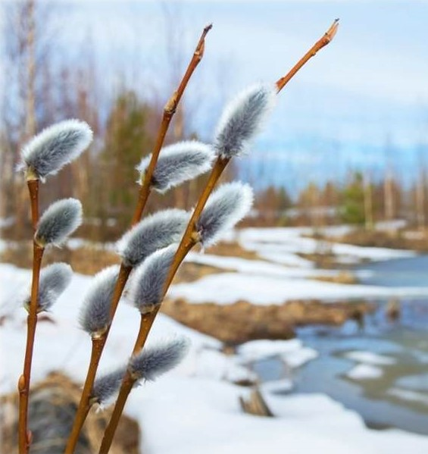
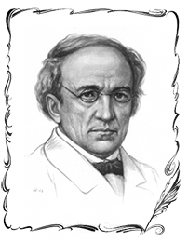
Федор Тютчев
Зима недаром злится,
Прошла ее пора -
Весна в окно стучится
И гонит со двора.
И все засуетилось,
Все нудит Зиму вон -
И жаворонки в небе
Уж подняли трезвон.
Зима еще хлопочет
И на Весну ворчит.
Та ей в глаза хохочет
И пуще лишь шумит...
Взбесилась ведьма злая
И, снегу захватя,
Пустила, убегая,
В прекрасное дитя.
Весне и горя мало:
Умылася в снегу,
И лишь румяней стала,
Наперекор врагу.

Slide 9
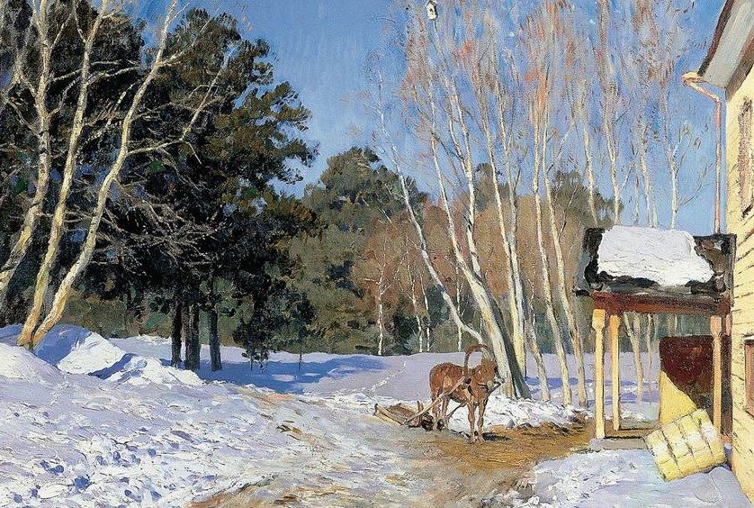
И. Левитан «Март»

Slide 10
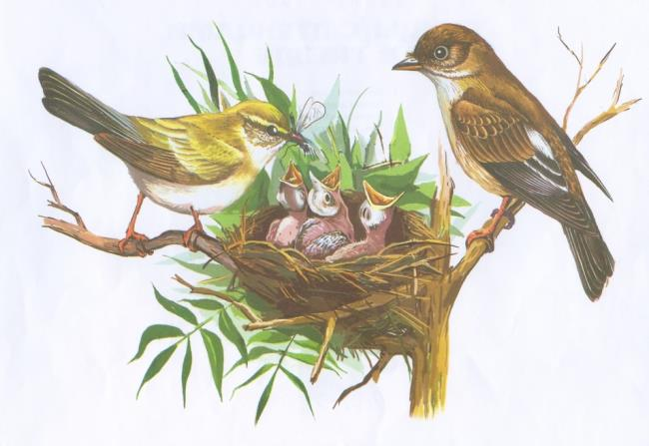
Птицы весной
С приходом первых теплых дней перелетные птицы возвращаются в родные края. Дома их ждет много работы: строить гнезда и выводить птенцов.
Самыми первыми в места своего обитания возвращаются трясогузки.
В то время, когда земля почти освободилась от тяжелого снежного покрова, уже прилетели грачи. Они самыми первыми выводят птенцов, именно поэтому в марте их гнезда уже построены.
Также ранними перелетными птицами являются скворцы и жаворонки. Первая песнь жаворонка является свидетельством того, что холода больше не наступят.

Slide 11
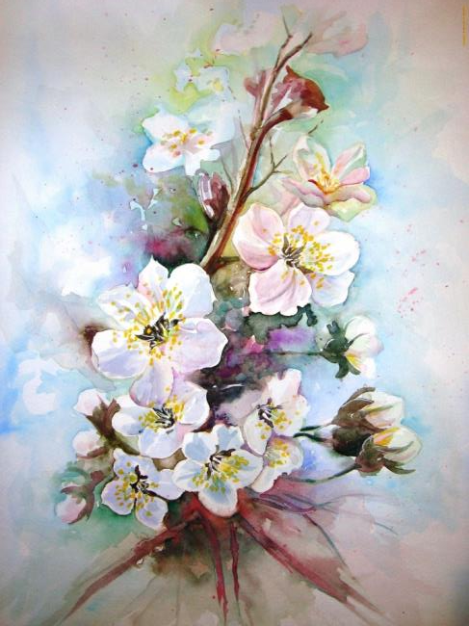
Растения весной
Весеннее движение соков у деревьев и кустарников — первый признак весны. Оно наступает после того, как оттает почва и вода из корней начнет поступать во все органы растения. Эти растворы передвигаются к набухшим и распускающимся почкам.
Раньше, чем у других растений, уже в начале марта, начинается весеннее сокодвижение у клена остролистного. Чуть позднее можно наблюдать движение сока у березы.
Второй признак весны — цветение ветроопыляемых деревьев и кустарников.
Первенец весеннего цветения — ольха серая. Почти одновременно с ольхой зацветает орешник. Цветение мать-и-мачехи тоже признак наступившей весны.

Slide 12
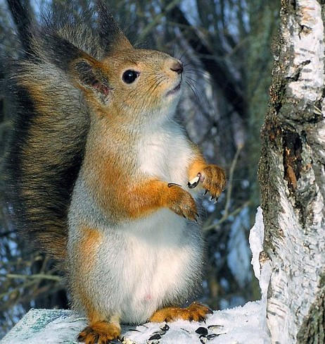
Животные весной
Весна для всех животных является периодом новой жизни. После долгой и спокойной зимы, все представители животного мира начинают активно готовиться к наступлению жаркого лета.
Весенние дни в жизни животных сопровождаются сменой шерстяного покрова - с зимнего на летний. Свою серую шкурку белки меняют на ярко-рыжую. Их все чаще можно встретить в парках.
После зимней спячки просыпаются бурундуки. медведи, также впадающие в зимнюю спячку, не заботятся о том, чем будут питаться после долгого сна. Поэтому весной они выходят из своих берлог в поисках еды.
Для волков весна является временем, когда у них выводится потомство.
Зайцы начинают линять, меняя свою зимнюю белую шкурку, на серую и менее теплую. Ранней весной просыпаются ежи, ведь в апреле им предстоит выводить потомство.

